Slide 1
第一节 核磁共振波谱的基本原理
一、核磁共振现象的产生
二、化学位移
三、自旋－自旋耦合

Slide 2
二、化学位移
原子核的共振频率只与该核的旋磁比γ及外磁场B₀有关。假如同一种核都只在同一频率下共振，对于结构分析有何用处？
实验发现处于不同化学环境的同种原子核有不同共振频率，这为有机物结构分析提供了可能。

Slide 3
1.化学位移的产生
裸露的核
B₀
核外有电子云
对原子核有屏蔽作用
屏蔽常数σ表示屏蔽作用的大小
核实际受到的磁场强度 B₀（1－σ）
核实际的共振频率
B₀
（5-11）

Slide 4
化学位移的定义
电子云密度和核所处的化学环境有关,因核所处化学环境改变而引起的共振条件（核的共振频率或外磁场强度）变化的现象称为化学位移。

Slide 5
屏蔽常数σ 与原子核所处的化学环境有关：
（5-12）
σ_{d} 为抗磁屏蔽
是球形对称的s 电子在外磁场感应下产生的对抗性磁场。对¹H的影响最大。
是核外非球形对称的电子云产生的屏蔽作用。它与抗磁屏蔽产生的磁场方向相反，起到增强外磁场的作用。对除¹H之外的核影响较大。
σ_{p} 为顺磁屏蔽
σ_{a} 为相邻基团的各向异性的影响
σ_{s} 为溶剂、介质等其他因素的影响

Slide 6
2.化学位移的表示方法
屏蔽作用引起的共振条件差别很小
100 MHz仪器中，不同化学环境的¹H的共振频率差别在0～1500Hz范围内，难以精确测量；
以标准物质作为基准，测定样品和标准物质的共振频率之差。
共振频率与外磁场强度有关,不同仪器测定结果难以比较

Slide 7
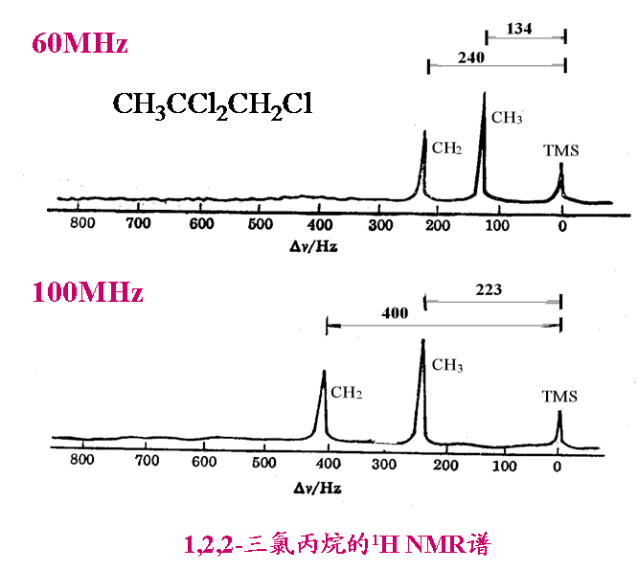

Slide 8
化学位移的表示方法-位移常数δ
扫频式仪器：
（5-13）
扫场式仪器：
（5-14）

Slide 9


以1,2.2-三氯丙烷中甲基为例：
在60MHz仪器中：
在100MHz仪器中：

Slide 10
四甲基硅烷（TMS作为标准物的优点）
化学性质不活泼
四个甲基化学环境相同
与绝大部分样品信号之间不会产生重叠干扰
沸点很低（27℃)
注意：TMS是非极性溶剂，不溶于水,不适用于以重水为溶剂的样品。

Slide 11
对于强极性，必须用重水为溶剂的样品
可用DSS[2,2-二甲基-2-硅戊烷-5-磺酸钠]，TSP[3-(三甲基硅基)丙酸钠]，叔丁醇，丙醇等，使用时注意将其吸收峰与样品吸收峰区分开。
2,2-二甲基-2-硅戊烷-5-磺酸钠(DSS)

Slide 12
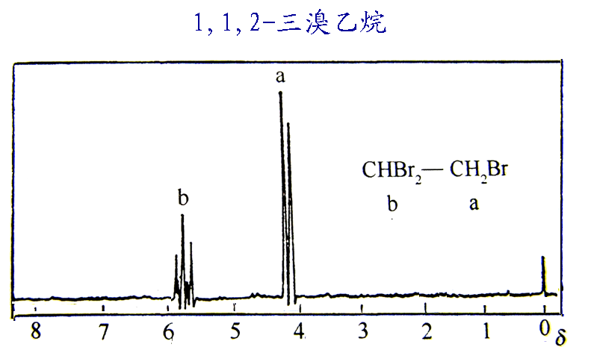
在¹H和¹³C谱中规定标准物TMS的化学位移值δ=0，位于图谱的右边。在它的左边δ 为正值，在它的右边δ 为负值，绝大部分有机物中的氢核或碳核的δ 是正值。

Slide 13
3.化学位移的测定
标准物作为内标物和样品一起溶解于合适的溶剂中；
¹H和¹³C测定一般使用氘代溶剂。如氘代氯仿（CDCl₃）、氘代丙酮（CD₃COCD₃）、氘代甲醇（CD₃OD）、重水（D₂O）等。

Slide 14
测定化学位移的两种方法
扫场：固定照射的电磁波频率ν，连续改变磁场
强度B₀
扫频：固定磁场强度B₀ 而改变照射频率ν 的方法

Slide 15
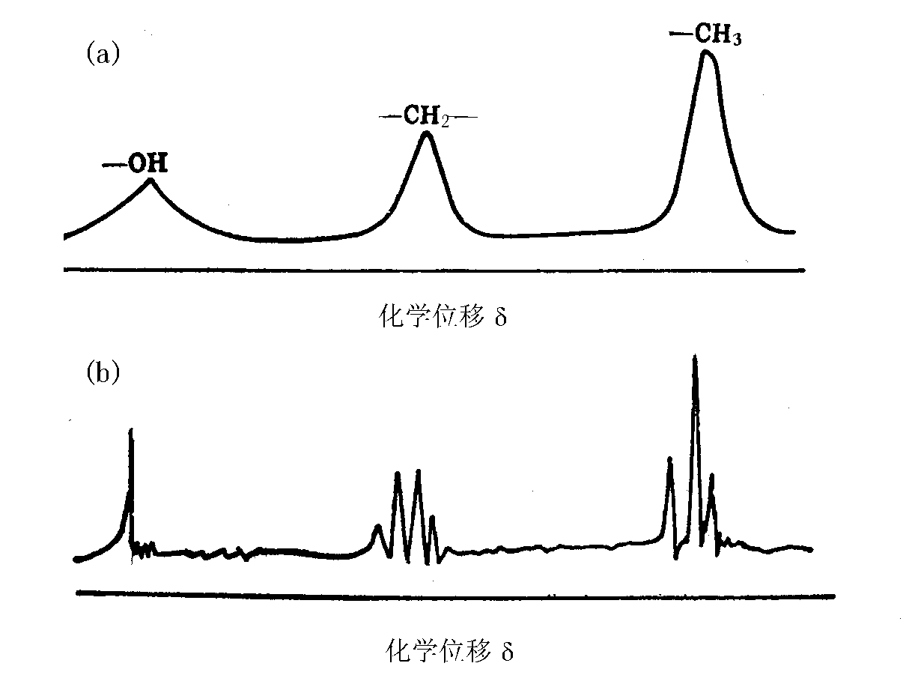
三、自旋－自旋耦合
低分辨率
高分辨率
乙醇的核磁共振氢谱

Slide 16
自旋－自旋耦合
磁核之间的相互干扰称为自旋-自旋耦合，由自旋耦合产生的多重谱峰现象称为自旋裂分。耦合是裂分的原因，裂分是耦合的结果。

Slide 17
1.自旋耦合的原理
A核 邻近没有自旋核：
（5-15）
A核邻近有一个X核(自旋量子数为1/2)
A核相应受到的磁场强度：
[ B₀（1－σ）＋ΔB]
[ B₀（1－σ）－ΔB]
（5-16）

Slide 18
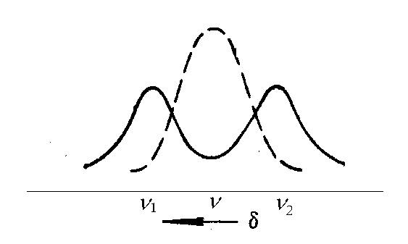
A核邻近有一个X核时的实际峰形
（5-15）
（5-17）

Slide 19
如果相邻有两个相同的自旋核X₁和X₂
X₁
X₂
+2ΔB 0 0 －2ΔB
A核相应受到三种磁场强度的作用：
[ B₀（1－σ）＋2ΔB] 1
B₀（1－σ） 2
[ B₀（1－σ）－2ΔB] 1
实际峰形：强度比为1：2：1的三重峰

Slide 20
2.耦合常数 J
表示耦合的磁核之间相互干扰程度的大小，以赫兹Hz为单位；
与外加磁场无关，而与两个核之间相隔的化学键数目和种类有关；
用³J_{H－H}、¹J_{C－H}等表示；
J 的大小与化学键的性质以及立体化学因素等有关, 是核磁共振提供的重要参数之一。

Slide 21
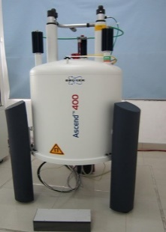
4、核磁共振谱仪简介
1）核磁共振仪的分类：
按磁场的来源：分为永久磁铁、电磁铁和超导磁体；
按外磁场强度不同而所需的照射频率分为：100 MHz、200 MHz、300 MHz、400 MHz 、500 MHz等型号，核磁共振谱仪的型号通常用¹H的共振频率来表示;
根据射频的照射方式：分为连续波核磁共振谱仪和脉冲傅里叶变换核磁共振谱仪。
Notes:
PPt22
最后核磁共振基本原理的第四部分内容核磁共振谱仪 核磁共振谱仪是检测和记录核磁共振现象的仪器，用于有机化合物结构分析的谱仪因为要检测不同化学环境磁核的化学位移以及磁核之间自旋耦合产生的精细结构，所以必须要有高的分辨率，这类仪器称为高分辨率核磁共振波谱仪。
高分辨核磁共振谱仪的型号种类很多，按照产生磁场的来源可以分为永久磁铁，电磁铁和超导磁体三种，
按外磁场强度不同而所需的照射频率分为： 100 MHz、200 MHz、300 MHz、400 MHz 、500 MHz等型号，核磁共振波谱仪的型号通常用1H的共振频率来表示;
但最重要的一种分类是根据射频的照射方式不同，将仪器分为连续波核磁共振谱仪和脉冲傅里叶变换核磁共振谱仪两大类。目前检测有机化合物结构的多是300M以上的脉冲傅里叶变换核磁共振谱仪，下面简单介绍一下该类仪器的原理。

Slide 22
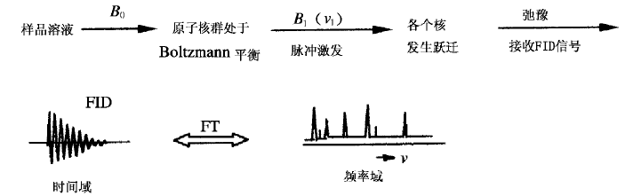
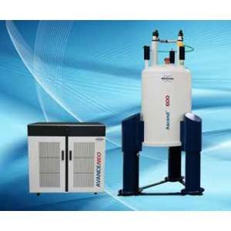
2）脉冲傅里叶变换核磁共振谱仪工作原理

Slide 23
3）脉冲傅里叶变换核磁共振谱仪特点
扫描速度快
不仅改善¹H等天然丰度高的核种的谱图质量，而且使天然丰度小、绝对灵敏度低的同位素核的核磁共振测定得以实现。

Slide 24
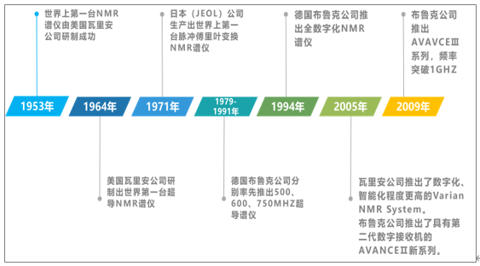
4）核磁共振谱仪发展历程

